Slide 1
CHỦ ĐỀ 1
ÔN TẬP VÀ BỔ SUNG
BÀI 6
BẢNG CHIA 4

Slide 2
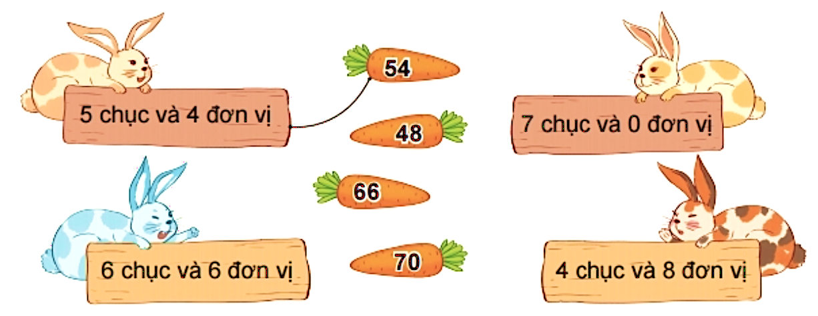
Trò chơi: Tìm cà rốt cho thỏ.
16
4 x 4 = ?
4 x 6 = ?
8
24
32
4 x 2= ?
4 x 8 = ?

Slide 4

a)
4 x 6 =24
24 : 4 =6

Slide 5
4 x 9 =36
36 : 4 = 9

Slide 6

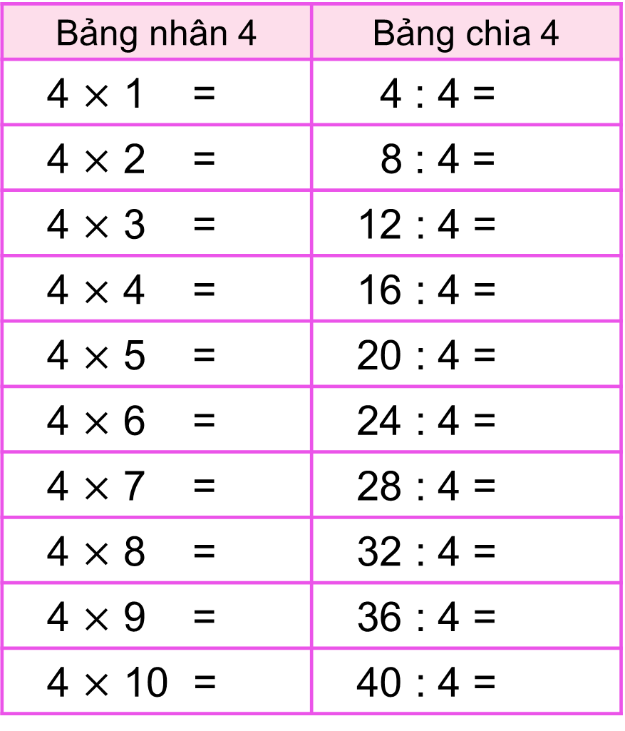
Bảng nhân 4 | Bảng chia 4
4 $×$ 1 = | 4 : 4 =
4 $×$ 2 = | 8 : 4 =
4 $×$ 3 = | 12 : 4 =
4 $×$ 4 = | 16 : 4 =
4 $×$ 5 = | 20 : 4 =
4 $×$ 6 = | 24 : 4 =
4 $×$ 7 = | 28 : 4 =
4 $×$ 8 = | 32 : 4 =
4 $×$ 9 = | 36 : 4 =
4 $×$ 10 = | 40 : 4 =
b) Hoàn thành bảng chia 4
Lập bảng chia 4 từ bảng nhân 4.
Nhận xét:
Số bị chia là tích của các phép nhân.
Số chia đều là số 4.
Thương là các số tự nhiên tăng dần từ 1 đến 10.

Slide 7
4 : 4 =
28 : 4 =
8 : 4 =
12 : 4 =
24 : 4 =
36 : 4 =
40 : 4 =
20 : 4 =
16 : 4 =
32 : 4 =

Slide 9
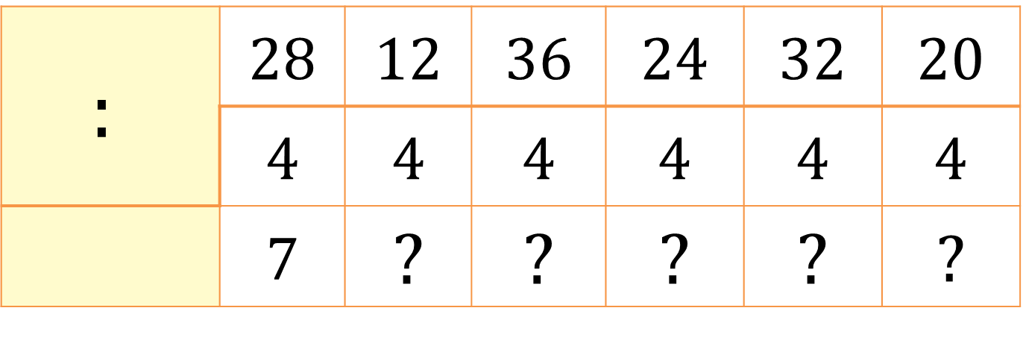
1
Số
?
$$:$$ | 28 | 12 | 36 | 24 | 32 | 20
 | 4 | 4 | 4 | 4 | 4 | 4
 | 7 | ? | ? | ? | ? | ?

Slide 10
1
Số
?
$$:$$ | 28 | 12 | 36 | 24 | 32 | 20
 | 4 | 4 | 4 | 4 | 4 | 4
 | 7 | ? | ? | ? | ? | ?
3
9
6
8
5

Slide 11

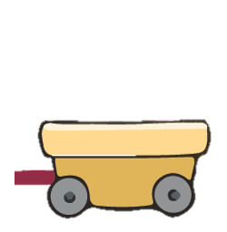
Toa tàu nào ghi phép tính có kết quả lớn nhất?
2
A
B
C
D
8 : 4
16 : 4
40 : 4
24 : 4

Slide 13

1
Số
?
b)
x 4
c)
x 6
a)
x 5
?
4
?
4
?
4
16
24
20
: 4
: 4
: 4
?
?
?
20
5
16
4
24
6
20

Slide 14
1
Số
?
b)
x 4
c)
x 6
a)
x 5
4
4
4
: 4
: 4
: 4
20
16
24
20

Slide 15
2
Có 24 chiếc bánh chia vào các hộp, mỗi hộp 4 chiếc bánh. Hỏi được bao nhiêu hộp bánh như vậy?
Bài giải
Có số hộp bánh là:
24 : 4 = 6 (hộp bánh)
Đáp số: 6 hộp bánh

Slide 16
CẢM ƠN CÁC CON!

